Slide 1
МИЛОСЕРДИЕ Курс «Основы религиозных культур и светской этики» модуль «Основы православной культуры»
Учитель
МОУ «Волосовская НОШ»
Хвостова Э. В.
2012г.

Slide 2
Цель задачи
Осмысление понятия «милосердие»
Раскрыть понятие «милосердие»
Создать условия, в которых учащийся раскроет смысл «милосердия»
Создать ситуацию, в результате которой учащийся осознанно и самостоятельно определит значимость милосердия.

Slide 3
Что означает понятие « милосердие» ?

Slide 4
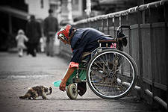
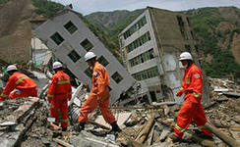
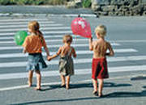
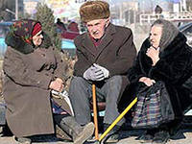
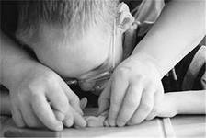
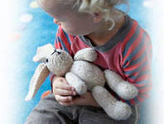
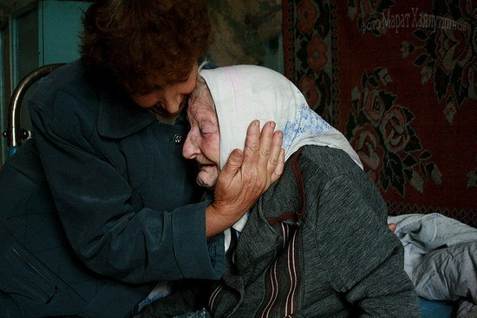
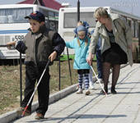
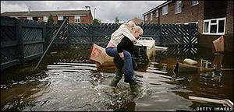
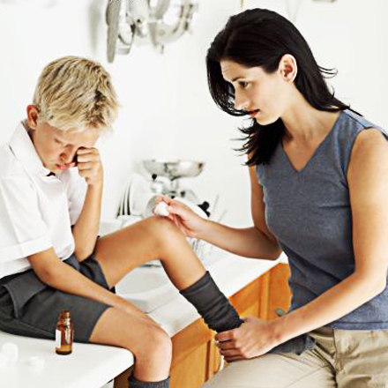
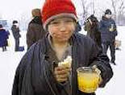
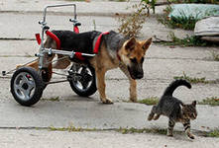
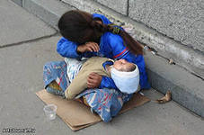

Slide 5
Заглянув в словарь, мы узнаем, что милосердие-
Милосердие - готовность помочь кому-либо или простить кого-нибудь из сострадания, человеколюбия.
(Ожегов С. И. Словарь русского языка. - М., 1990. - С. 354.)
МИЛОСЕРДИЕ
МИЛОСЕ́РДИЕ, сострадательная любовь, сердечное участие в жизни немощных и нуждающихся (больных, раненых, престарелых и др.); деятельное проявление милосердия — различного рода помощь, благотворительность и т.
Большая энциклопедия Кирилла и Мефодия
Милосе́рдие — одна из важнейших христианских добродетелей, исполняемая посредством телесных и духовных дел милосердия (милости)
Материал из Википедии — свободной энциклопедии

Slide 6
подумай
Как можно проявить милосердие?
К кому проявить милосердие?
Можно ли за милосердие брать плату?

Slide 7
Притча о добром самарянине рассказана в Библии.
Один человек шел по безлюдной местности из Иерусалима в Иерихон. На него напали разбойники, избили его, отняли у него все, что было, и бросили на дороге, думая, что он мертв. Через некоторое время по этой дороге шел священник, но не остановился и прошел мимо. Потом на этом месте был левит, который тоже, взглянув на израненного человека, прошел мимо.
Эти люди служили в храме Божием и должны были быть милосердными. Но на деле оказались холодными и бесчувственными.
Позже тем же путем проезжал самарянин. Иудеи ненавидели самарян и презирали их. Иудей ни за что бы не дал самарянину напиться воды и не подал бы ему куска хлеба.
Но самарянин, когда увидел чуть живого человека, даже забыл о собственной безопасности. Ведь разбойники могли убить его. Он видел перед собой лишь незнакомца, истекающего кровью, который нуждался в немедленной помощи.
Самарянин подложил свой плащ под раненого, дал ему вина и возлил на раны масло, после чего перевязал их. Потом посадил незнакомца на своего осла и довез до гостиницы. Утром самарянин дал хозяину гостиницы денег и попросил позаботился о больном, пока тот не выздоровеет.

Slide 8
«Кто из этих троих, думаешь ты, был ближний попавшемуся разбойникам?»
Иисус Христос учил, что всякий, нуждающийся в нашей помощи, есть наш ближний. Мы должны поступать с ним так же, как желали бы, чтобы поступали с нами.
Притча означает: ближний - тот, кто не оставит тебя в беде. И ещё ближний –это тот , кто нуждается в твоей помощи.

Slide 9
Как проявить милосердие , помочь другим? ? Учебник стр… о враче и священнике Святой Дорофей Святая Иулиания история о юноше

Slide 10
Объясни фразу:
Я могу проявить милосердие , отдавая нуждающимся
-игрушки
-еду
-деньги
-время
-силы
-голос.
Я могу проявить милосердие ,проявляя
-терпение
-дружелюбие
-послушание
-любовь
-заботливость.

Slide 11
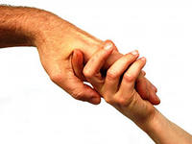
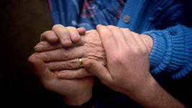
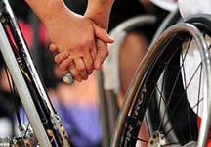
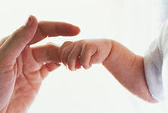
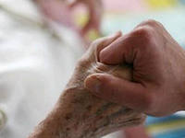
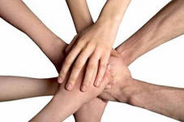
милосердие – это «сочувствие к окружающим людям, бескорыстная помощь».
Милосердным называют человека, готового прийти на помощь в любую минуту.
Милосердие – это добро, которое нельзя увидеть, но можно почувствовать в наших делах, поступках, мыслях.

Slide 12
Дома можно:
найти в тексте урока историю о милосердии, о которой не говорили в классе;
подобрать пословицы , мудрые выражения о добре;
поговорить с родителями о людях, несущих добро в нашу жизнь;
узнать о людях, посвятивших себя служению другим
Движение сестер милосердия
Красный крест
Императрица Александра Федоровна
Мать Тереза
Доктор Л. Рошаль

